Slide 1
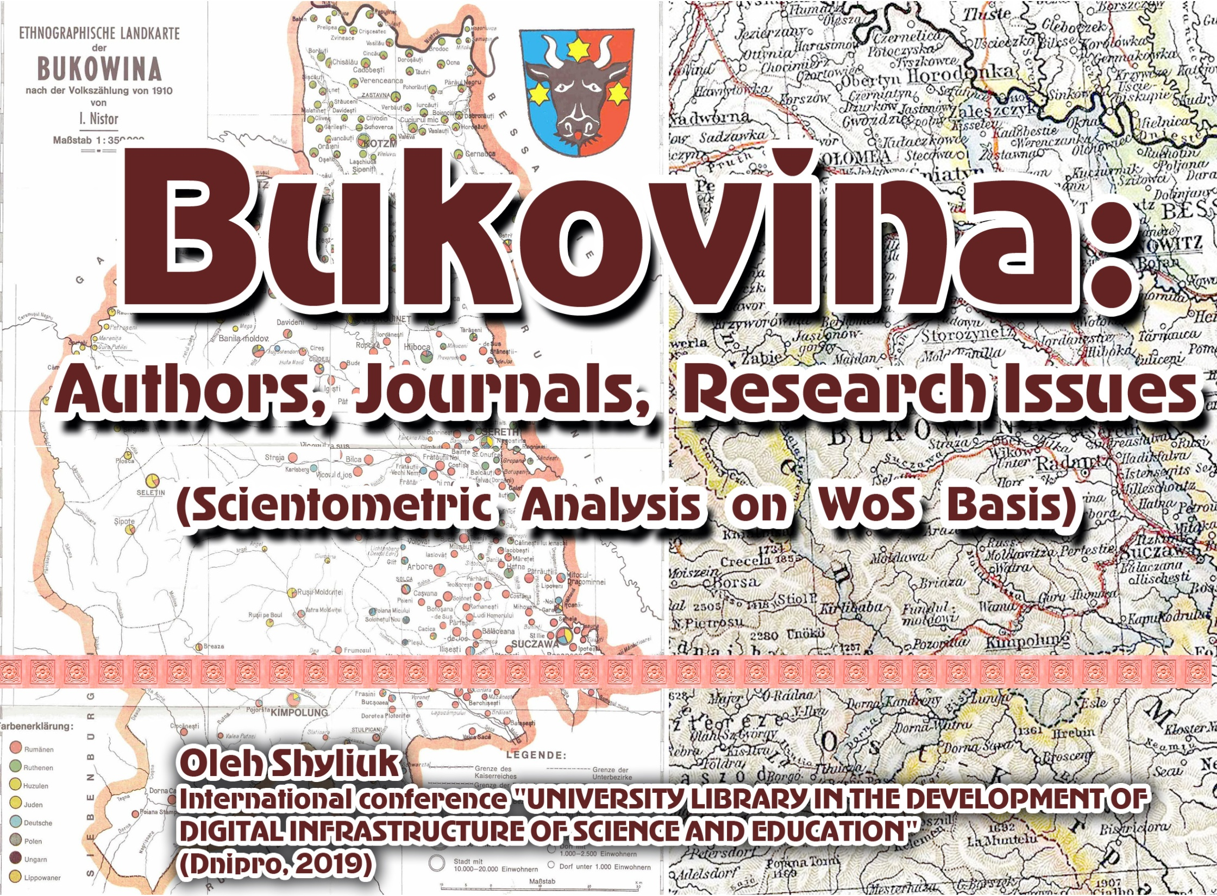

Slide 2
Буковина: автори, журнали, проблематика (наукометричний аналіз досліджень за базою WoS)

Slide 3
Метою даного дослідження було:
(1) провести наукометричний аналіз для характеристики стану досліджень і публікацій в області регіональних досліджень та
(2) визначити найбільш ефективних суб'єктів (авторів, країни і журнали) та вивчити їх роль у розвитку науки за допомогою бібліометричного аналізу.

Slide 4
Дослідження було проведено з листопада 2017 року по лютий 2018 року та оновлено протягом травня 2018 р.
Воно є описовим і використовує кількісний підхід до виявлення основних характеристик досліджень, пов'язаних з темою “Буковина”, а також їх еволюція для виділення потенціалу тенденції майбутніх досліджень.

Slide 5
Результати наукометричного аналізу корисні для:
1) вимірювання та розуміння дослідження теми даного предмета;
2) забезпечення твердого погляду на історичну еволюцію теми;
3) представлення тематичного і технологічного аналізу;
4) надання доказів та підстав для майбутніх досліджень.

Slide 6
Крок 1. Розмежування сфери аналізу та вибору публікацій
Матеріали були представлені в базі даних WoS в одному пошуку, з 1970 по 2018, використовуючи логічний оператор «АБО».
Через визначення множини, які до цих пір використовуються в цьому полі, матеріали були вибрані з використанням наступних термінів у полі ключових слов: (BUKOVINA), (BUCOVINA), (BUKOWINA), (BUKOVYNA). Цей пошук привів до 304 результатів, які складають основу даного дослідження.

Slide 7
Крок 2. Дескриптивний аналіз робіт
Виконано наступне аналізування:
кількість публікацій за терміном пошуку;
(2) темпи зростання активності авторів;
(3) більшість опублікованих авторів;
(4) більшість опублікованих джерел;
(5) проаналізовані країни.

Slide 8
Крок 3. Інтерпретація та обговорення результатів
Інтерпретація та обговорення результатів у кроці 2 для визначення основних тенденцій дослідження та прогалин в галузях дослідження.

Slide 9
Усього знайдено 304 публікації різних типів видань:
  статті (ARTICLE),
  збірники матеріалів наукових заходів (PROCEEDINGS PAPER),
  книжкові огляди (BOOK REVIEW),
  розділи книг (BOOK CHAPTER),
  редакційні матеріали (EDITORIAL MATERIAL) тощо.
Оскільки біля 25% від загальної кількості публікацій є лише книжковими оглядами, було прийнято рішення, з метою аналізу саме дослідницької роботи з даного питання, обмежитися такими типами документів: статті (ARTICLE), збірники матеріалів наукових заходів (PROCEEDINGS PAPER), розділи книг (BOOK CHAPTER) – усього 230 публікацій.

Slide 10
До 2008 р. за даною тематикою в наукометричній базі відслідковуються лише одиничні публікації.
У період 2008-2018 рр. у середньому темпи зростання активності авторів дорівнюють 10-20 публікацій на рік.

Slide 11
Структура публікацій за предметною галуззю знань
 | Напрямок досліджень | Кількість публікацій |  | У % від загальної кількості
 | HISTORY |  | 64 | 27.8 %
 | AREA STUDIES |  | 23 | 10.0 %
 | GOVERNMENT LAW |  | 18 | 7.8%
 | LINGUISTICS |  | 17 | 7.4%
 | BUSINESS ECONOMICS |  | 16 | 6.9 %
 | LITERATURE |  | 16 | 6.9 %
 | GEOLOGY |  | 16 | 6.9 %
 | ARTS HUMANITIES |  | 15 | 6.5 %
 | ENVIRONMENTAL SCIENCES ECOLOGY |  | 14 | 6.0 %
 | SOCIAL SCIENCES |  | 11 | 4.7 %

Slide 12
Розподіл назв журналів за кількістю публікацій – 4 і більше.
Назва видання | Усього статей | У відсотках до загальної кількості
RUSIN | 16 | 8.8 %
TRANSYLVANIAN REVIEW | 15 | 8.2 %
OSTEUROPA | 5 | 2.7 %
EAST EUROPEAN POLITICS AND SOCIETIES | 5 | 2.7 %
NATIONAL ACADEMY OF MANAGERIAL STAFF OF CULTURE AND ARTS HERALD | 5 | 2.7 %
VRACHEBNOE DELO | 4 | 2.2 %

Slide 13
50 найбільш цитованих статей
Назва видання | Кількість публікацій
RUSIN | 7
CASOPIS ZA SUVREMENU POVIJEST | 2
ENVIRONMENTAL ENGINEERING AND MANAGEMENT JOURNAL | 2
JOURNAL OF SEISMOLOGY | 2
TRANSYLVANIAN REVIEW | 2

Slide 14
Аналіз розподілу публікацій за країнами (75 %)
Румунія (36,5%) – 84 публікації,
Україна (14,8 %),
Росія (6,5 %),
Німеччина (4,3 %),
Угорщина (4,3 %),
США (4,3 %)
Австрія (3,9 %).

Slide 15
Автори-лідери за кількістю публікацій (4 й більше) серед понад 350.
Автори | Кількість публікацій | Галузь
SULYAK S. G. | 9 | HISTORY
POPA M. | 6 | GEOSCIENCES; PHYSICS
RADULIAN M. | 6 | GEOSCIENCES; PHYSICS
BORLEANU F. | 5 | GEOSCIENCES; PHYSICS
CHIRITA V. | 4 | GEOSCIENCES; ECOLOGY
CLIPA O. | 4 | EDUCATION; EDUCATIONAL RESEARCH
FISHER G. | 4 | GOVERNMENT LAW; HISTORY
KERN Z. | 4 | GEOLOGY; PALEONTOLOGY
MINDRESCU M. | 4 | GEOLOGY; ECOLOGY
SCHARR K. | 4 | HISTORY; POLITICAL SCIENCE

Slide 16
Інституції за кількістю публікацій (5 і більше)
Організації | Кількість публікацій
STEFAN CEL MARE UNIV SUCEAVA | 22
ROMANIAN ACADEMY OF SCIENCES | 12
YURI FEDKOVYCH CHERNIVTSI NATIONAL UNIVERSITY | 11
ALEXANDRU IOAN CUZA UNIVERSITY | 9
BABES BOLYAI UNIVERSITY FROM CLUJ | 9
TOMSK STATE UNIVERSITY | 9
BUKOVINIAN STATE MEDICAL UNIVERSITY | 8
NATIONAL INSTITUTE FOR EARTH PHYSICS NIEP | 8
EOTVOS LORAND UNIVERSITY | 5
HUNGARIAN ACADEMY OF SCIENCES | 5
POLISH ACADEMY OF SCIENCES | 5

Slide 17
Переважна більшість матеріалів – 143 (62 % від загальної кількості) опублікована англійською мовою.
Іншими мовами:
  німецькою – 26,
  російською – 28,
  румунською – 13,
  українською – 9,
  французькою – 4,
  польською – 3,
  хорватською – 2,
  чеською – 1 та словацькою – 1.

Slide 18
Судячи з тематики найбільш цитованих робіт, інтерес дослідників спрямований на дослідження:
геології, навколишнього середовища та природних ресурсів регіону (грунти, тваринний світ, мінеральні води, екологія тощо);
етнографії (зокрема етномедицини та етнополітики);
історії (голокост та насильство під час ІІ світової війни);
освіти (вплив навчальних закладів на розвиток регіону).
Спостерігаємо, що високоцитовані матеріали здебільшого опубліковані в останнє десятиліття (2007-2016 рр.).

Slide 19
Цей огляд може допомогти практикам і дослідникам забезпечити краще розуміння поточного стану дослідницького поля за регіональною тематикою «Буковина» і служити відправною точкою для майбутніх досліджень.
Прогалини у дослідженнях можуть слугувати мотивацією для досліджень за регіональною тематикою «Буковина».
Це дослідження дає дослідникам і практикам широке й інтенсивне розуміння основних дослідницьких тем і тенденцій досліджень регіону.

Slide 20
Дякую за увагу.

